Slide 1
Литературное чтение
2 класс
Тема: Английские народные песенки «Перчатки», «Храбрецы».
Учитель: Киселева С.А.

Slide 2
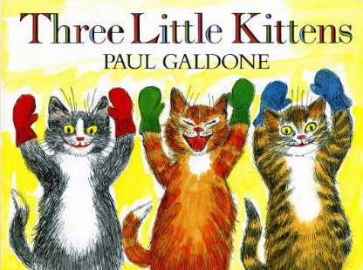
Цель:
Развитие интереса и любви к чтению в процессе ознакомления с американскими народными песнями.

Slide 3
Задание №1.
Изучение нового материала
Просмотрите новый материал Перчатки. Английская народная песенка, перейдя по ссылке: https://www.youtube.com/watch?time_continue=60&v=4appp6sxRHE&feature=emb_logo
Храбрецы. Корней Чуковский. Английские народные песенки. Стихи Чуковского для детей.
https://www.youtube.com/watch?time_continue=9&v=SHOmuWSpzUM&feature=emb_logo

Slide 4
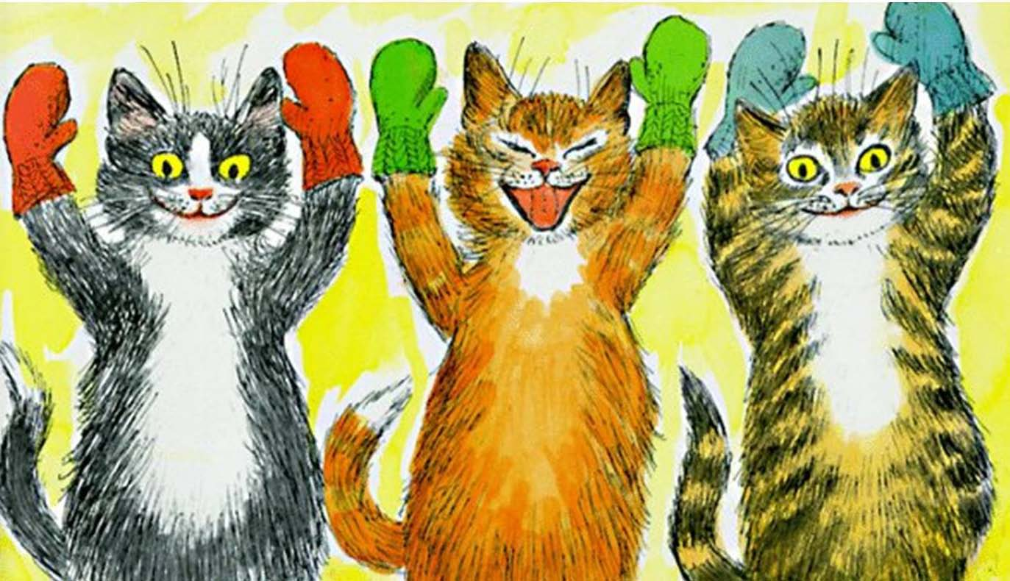
Задание № 2
Прочитайте английскую народную песню «Перчатки» с. 176 – 177.

Slide 5
Задание № 3
Выразительно прочитайте английскую народную песню в переводе разных писателей с. 177 – 178.
- Изменился ли смысл этих песен?
- Почему?

Slide 6
Задание для контроля
Продолжи предложение:
На сегодняшнем уроке я узнал...
На этом уроке я похвалил бы себя за...
После урока мне захотелось...
Сегодня я сумел...

Slide 7
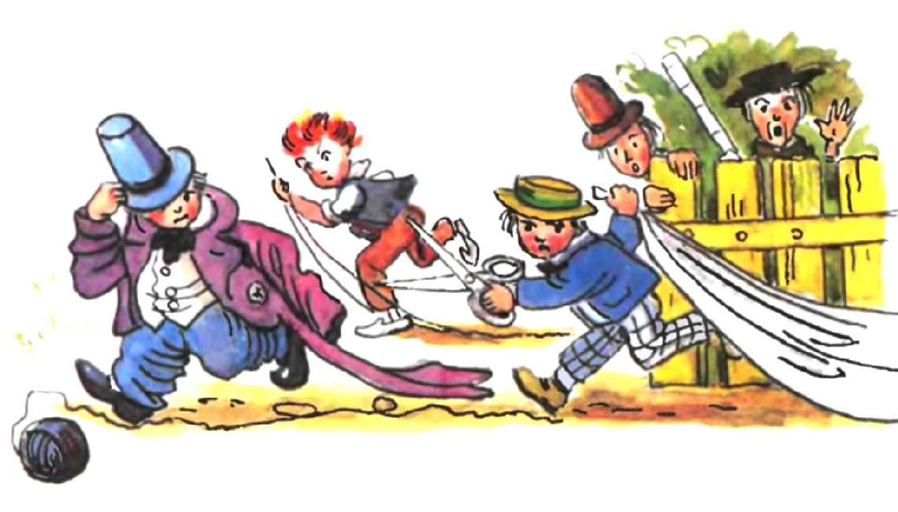
Домашнее задание
Ответьте на вопросы с. 177, 179.

Slide 8
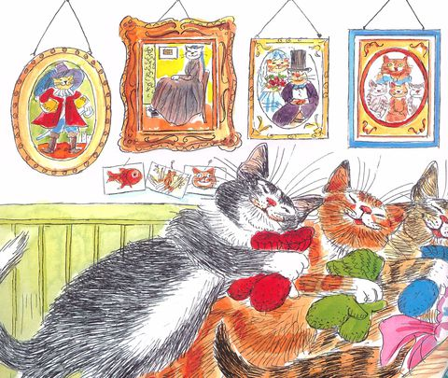
Спасибо за внимание!

